Slide 1
I FET
(Field-effect Transistor)
Mauro Mosca - Università di Palermo – A.A. 2018-19

Slide 2
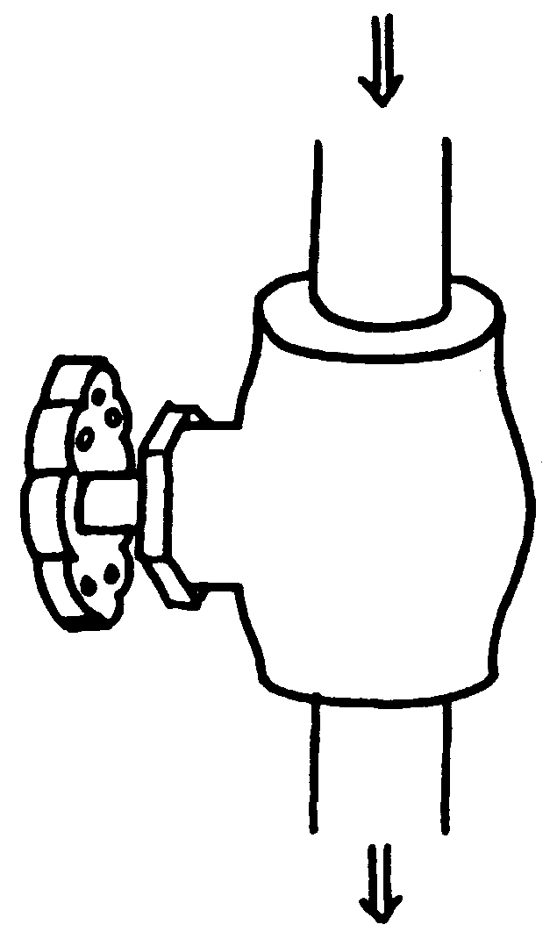
Modello intuitivo
I
3
3
2
2
I
(flusso di
corrente)
FET
+
V
(tensione di comando)
1
V
1

Slide 3
Tipi di FET
MOSFET (metal-oxide-semiconductor
field-effect transistor)
JFET (junction FET)
MESFET (metal-semiconductor FET)

Slide 4
Caratteristiche dei FET
  il loro funzionamento dipende dal flusso dei soli
  portatori maggioritari e pertanto sono dei dispositivi unipolari
  sono più semplici da realizzare rispetto ai transistori bipolari
  a giunzione (BJT) e nella forma integrata occupano meno spazio
3. presentano una elevata impedenza di ingresso (MΩ)
  4. sono affetti da un “rumore” inferiore a quello presentato dai BJT
5. possono funzionare molto bene come interruttori

Slide 5
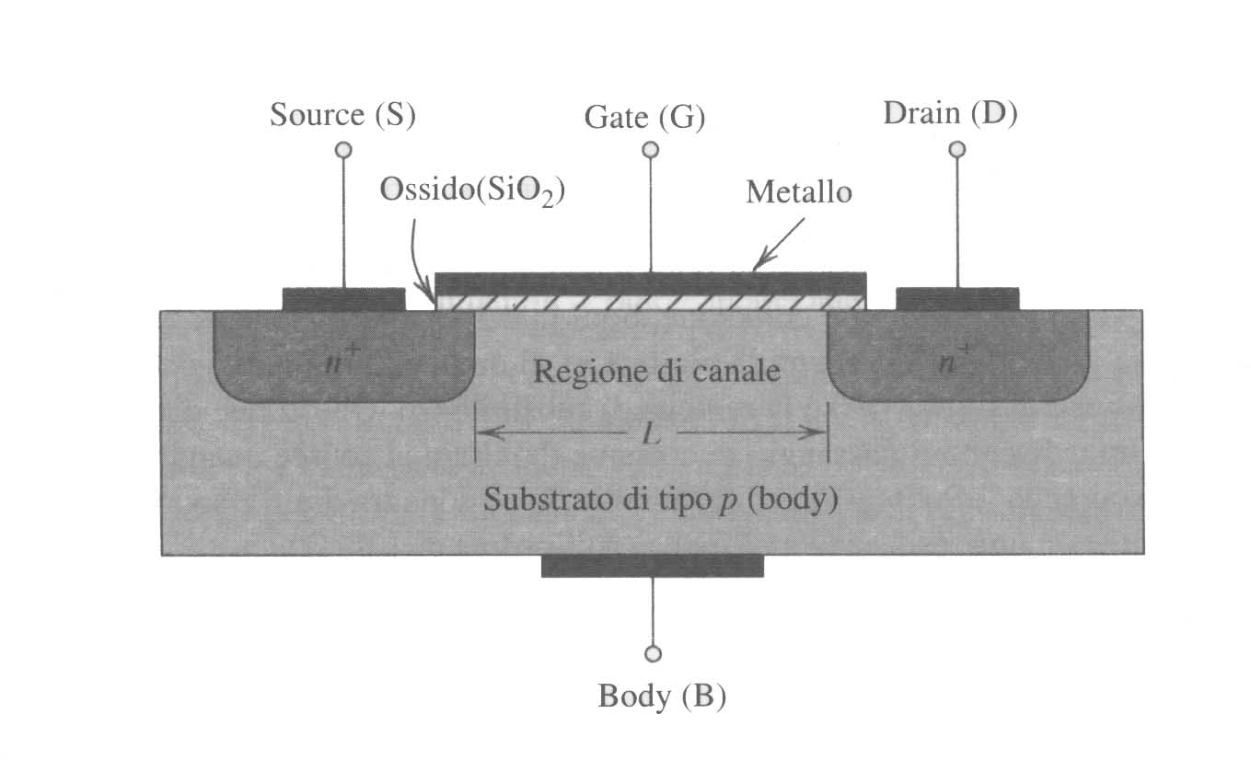
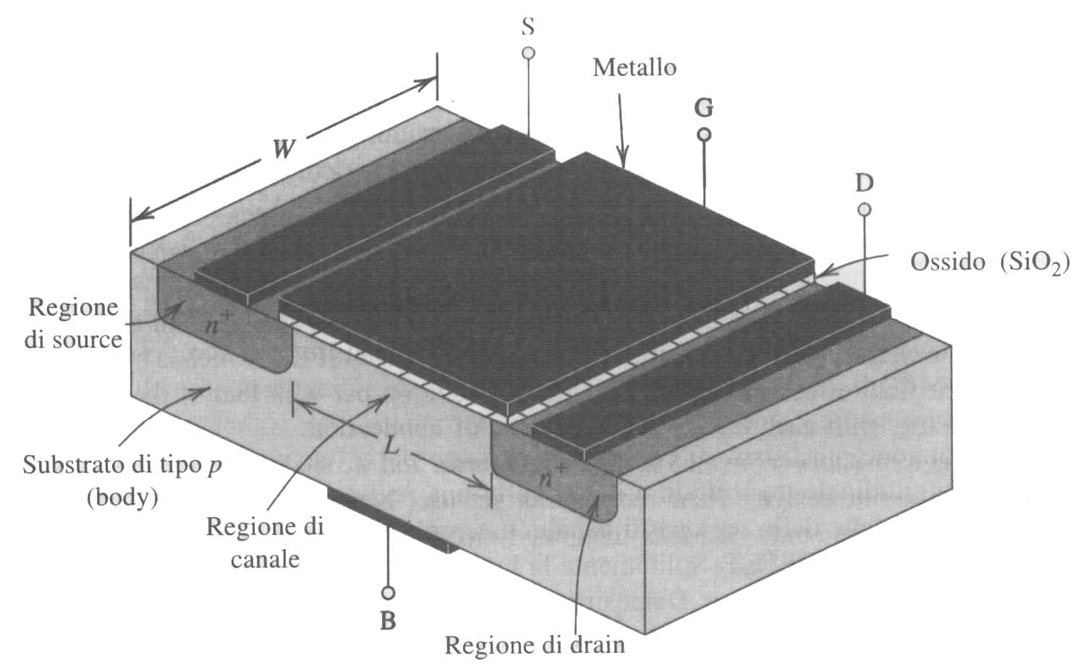
MOSFET ad arricchimento
(enhancement MOSFET)

Slide 6
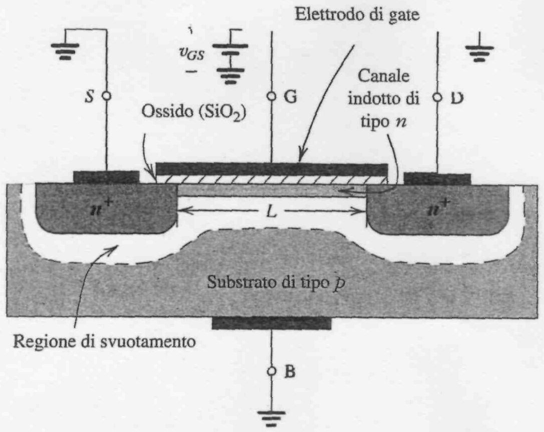
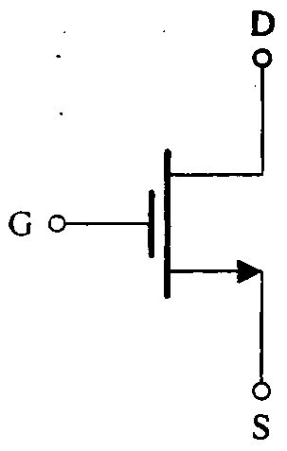
MOSFET ad arricchimento: formazione del canale
tensione di soglia V_{t}
n⁺
n⁺
canale n
p
canale p

Slide 7
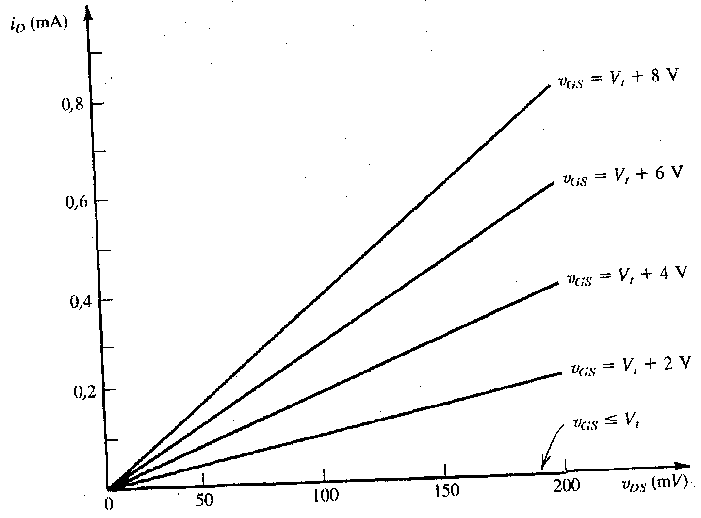
Caratteristiche I-V
Se la tensione v_{GS} aumenta (per v_{DS} < 0,1 – 0,2 V)
proporzionalmente aumenta la conduttanza del canale

Slide 8
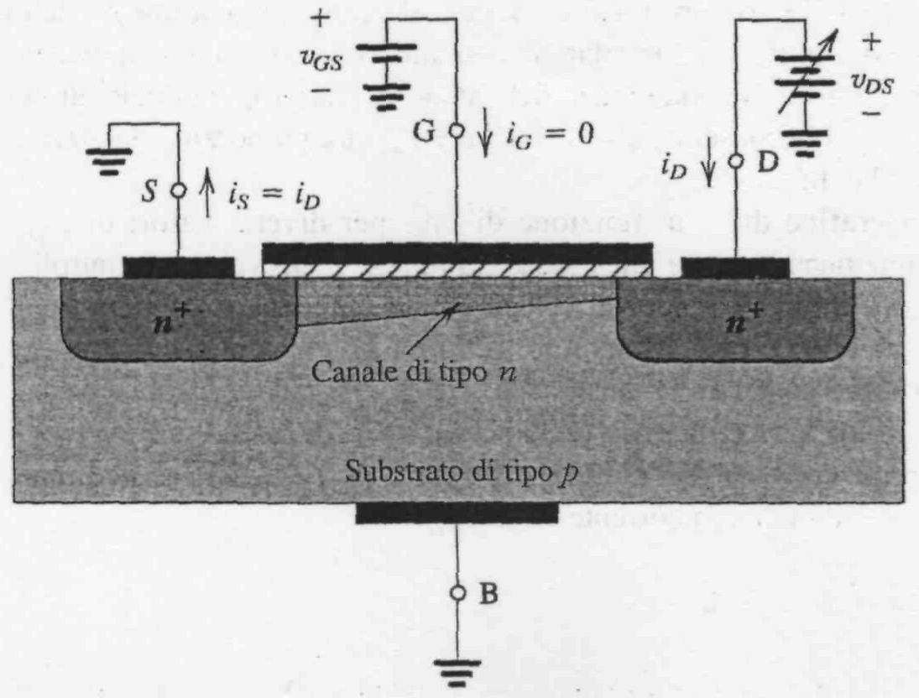
Caratteristiche I-V: strozzamento del canale
7 V
7 V
5 V
6
5
4
3
2
0
1
2
3
4
5
v_{DS} > v_{GS} - V_{t} ???
v_{DS} = v_{GS} - V_{t}
canale in pinch-off

Slide 9
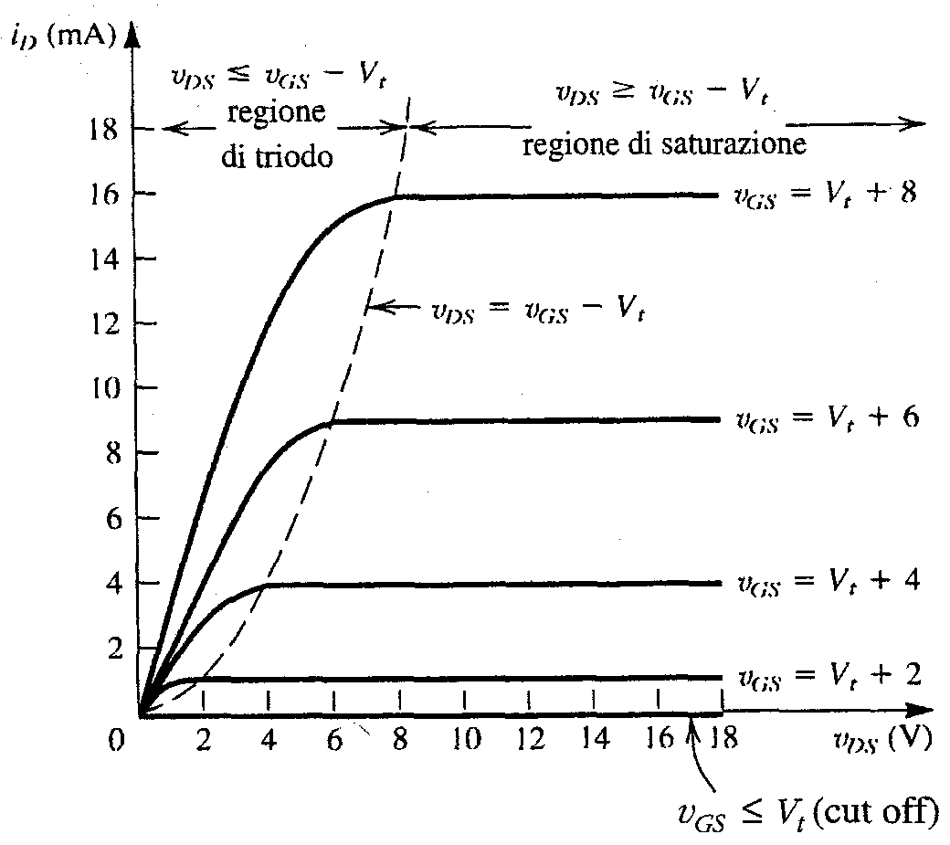
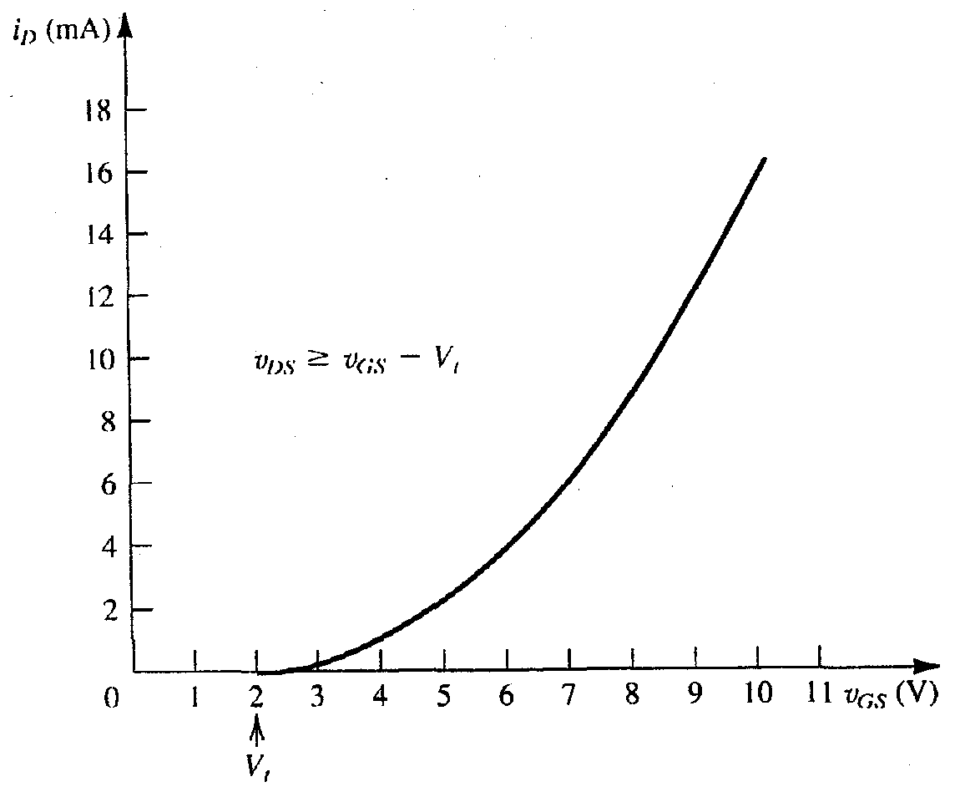
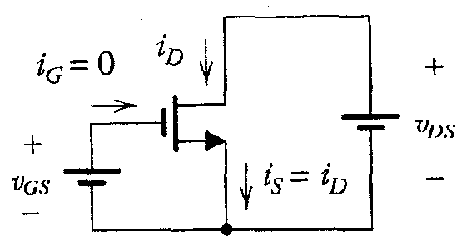
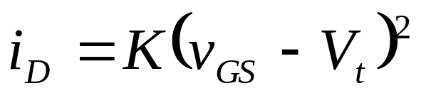
Caratteristiche I-V d’uscita
verso convenzionale

Slide 10
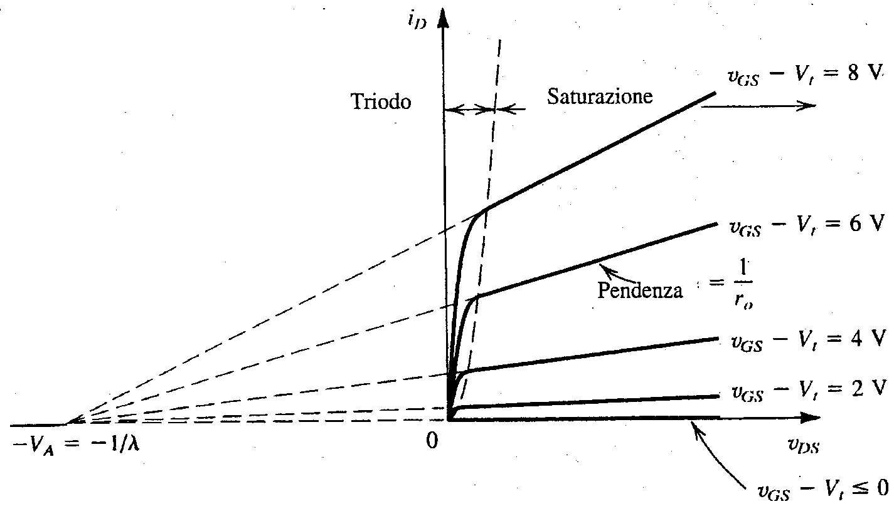
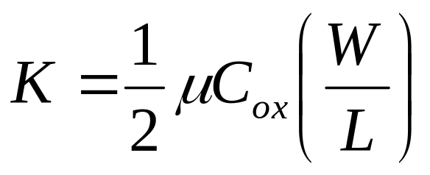
Modulazione della lunghezza del canale
v_{DS} > v_{GS} - V_{t}

Slide 11
MOSFET a svuotamento
(depletion MOSFET)
S
G
D
_
+
n
n
n
p
canale già esistente

Slide 12
MOSFET a svuotamento
(depletion MOSFET)
S
G
D
_
+
n
n
n
p
se v_{GS} < V_{t} (negativa)
cut-off
se v_{GS} > 0
MOSFET ad arricchimento!

Slide 13
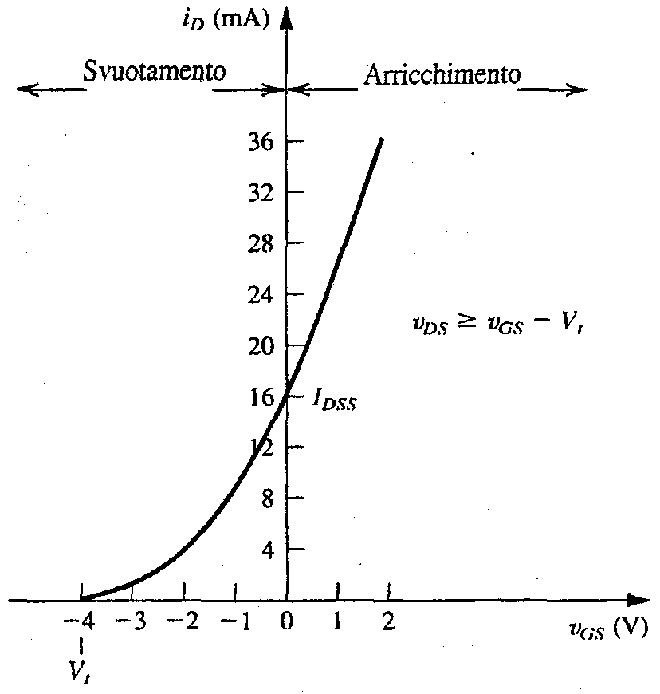
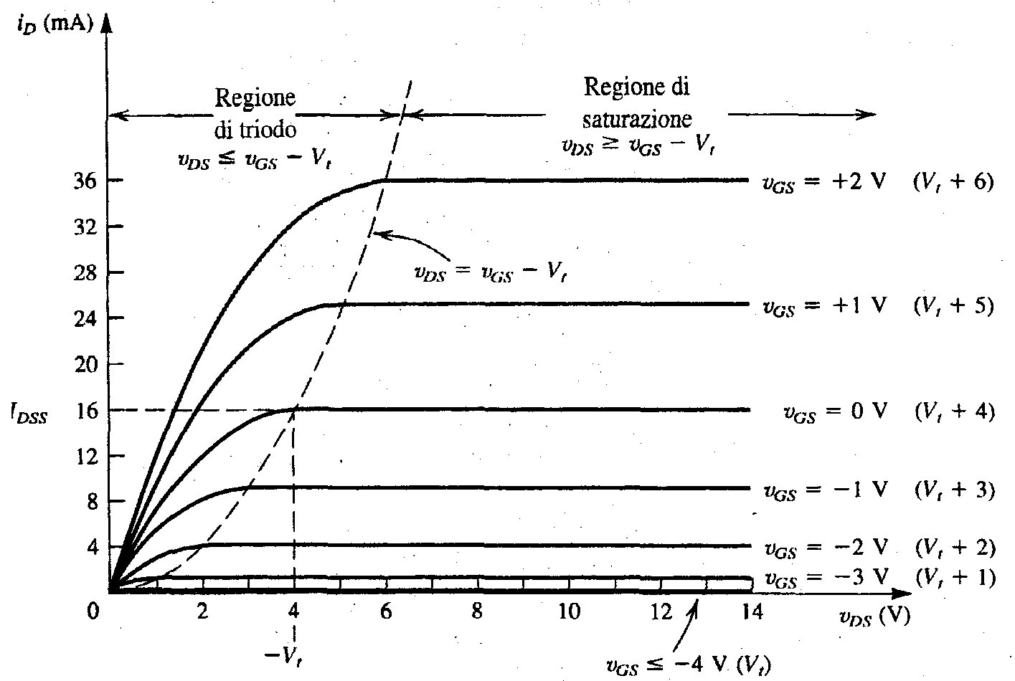
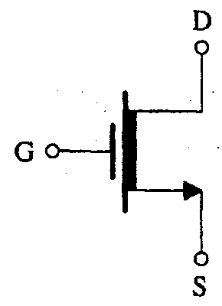
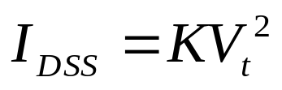
MOSFET a svuotamento
canale n
canale p

Slide 14
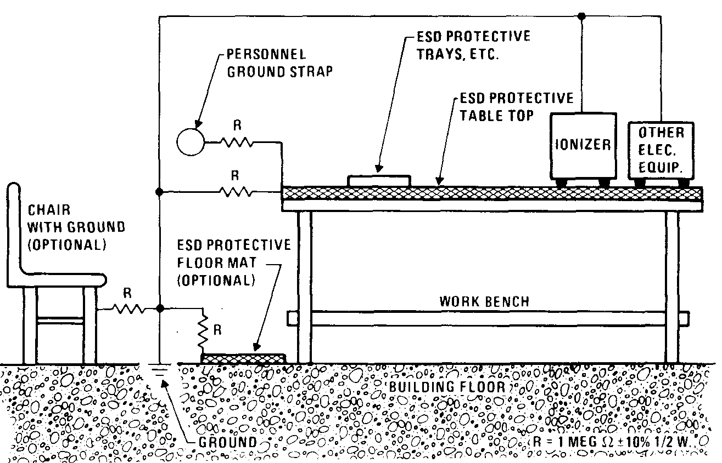
MOSFET: limiti di utilizzo e precauzioni per l’uso
v_{DS}
v_{GS}
se v_{DS} > 20 V (circa)
se v_{GS} > 50 V (circa)
punch-through
rottura dell’ossido per
accumulo di carica
elettrostatica

